Slide 1
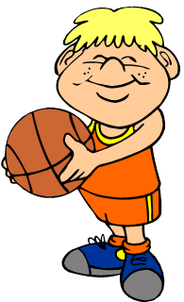
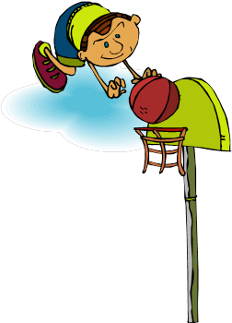
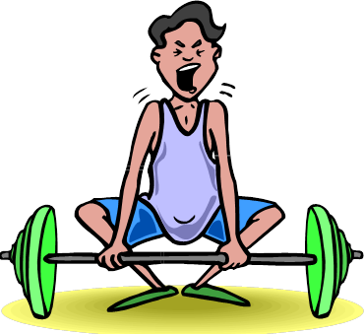
МБДОУ д/с №20 село Раздольное Кущевского района Краснодарского края Номинация «Здоровьесберегающие технологии»

Slide 2
«Спорт-альтернатива пагубным привычкам»

Slide 3
Детский сад «Ручеёк» впервые открыл свои двери в 1963 г. и функционировал до 2000 г. После капитального ремонта в 2007 г. ДОУ переведено в муниципальную собственность района. Детский рассчитан на 40 мест. В 2013 г. была открыта группа семейного воспитания, где обучаются трое детей, один из которых ребенок-инвалид. В настоящее время ДОУ посещают 70 воспитанников в возрасте от 1,5 до 8 лет.

Slide 4
di.karapetyan2013@yandex.ru Карапетян Ольга Михайловна Воспитатель

Slide 5
Здоровье — великое дело как для того, кто им пользуется, так и для других. Карлейль Т. Нужно поддерживать крепость тела, чтобы сохранить крепость духа. Гюго В.

Slide 6
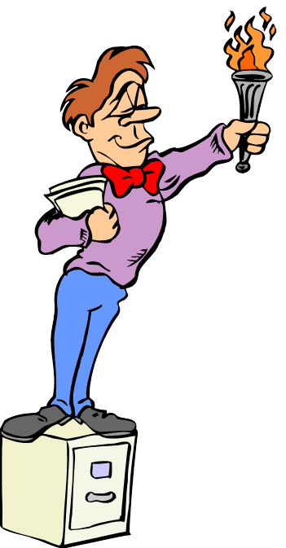
Спорт – это жизнь.
Это легкость движенья.
Спорт вызывает у всех уваженье.
Спорт продвигает всех вверх и вперед.
Бодрость, здоровье он всем придает.
Все, кто активен и кто не ленится,
Могут со спортом легко подружиться.

Slide 7
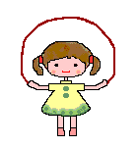
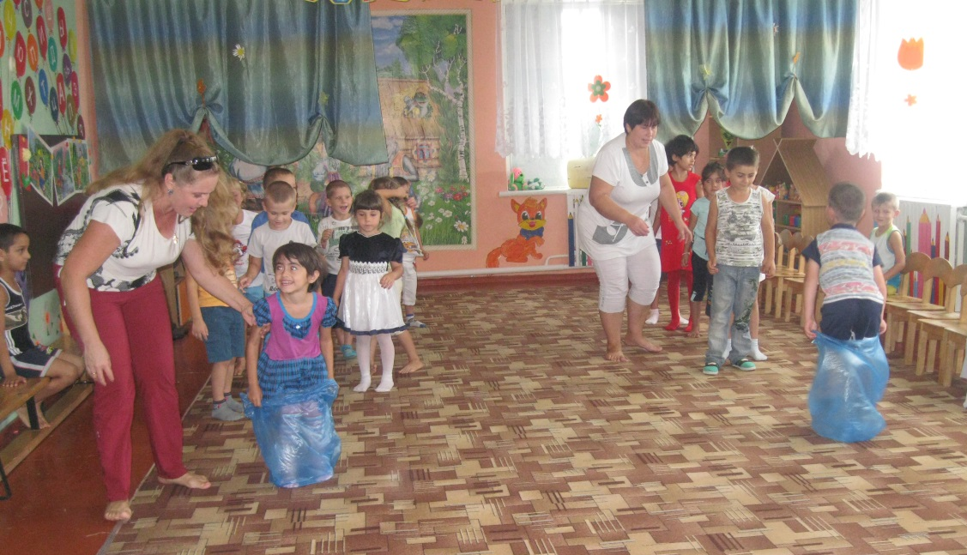
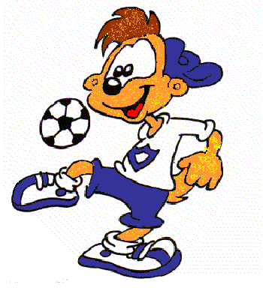
Мы выбираем спортивные игры!

Slide 8
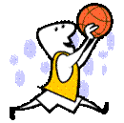
Играем в баскетбол

Slide 9
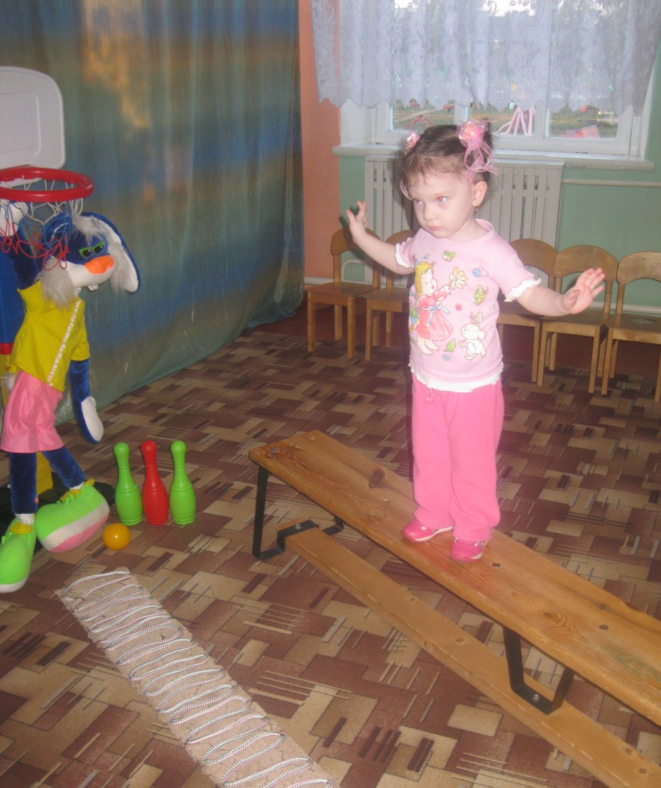
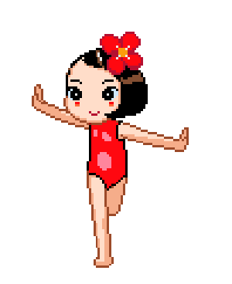
Упражнения на равновесие

Slide 10
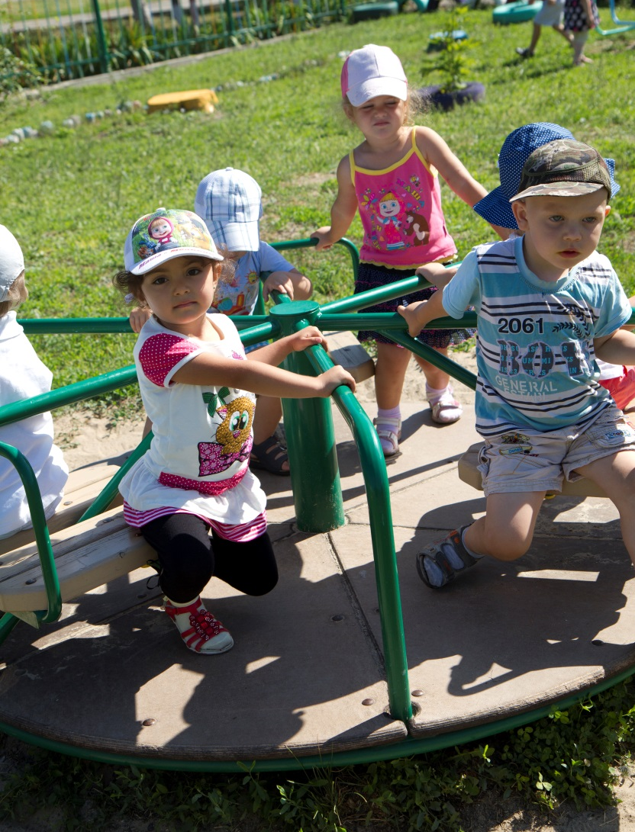
Веселые карусели

Slide 11
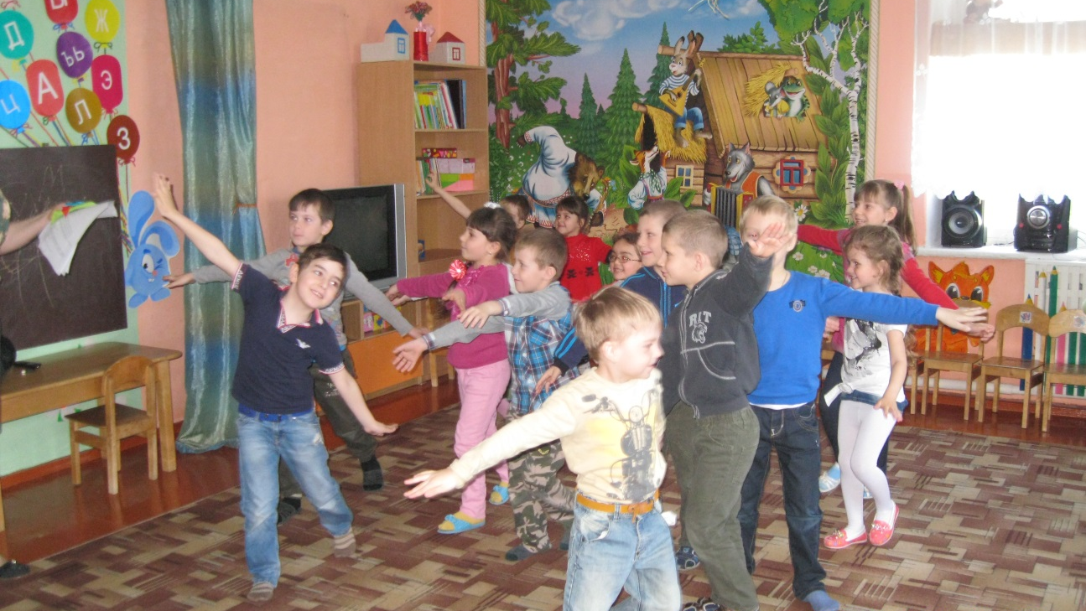
Флешмоб

Slide 12
Конкурс «Попади в кольцо»

Slide 13
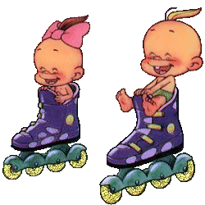
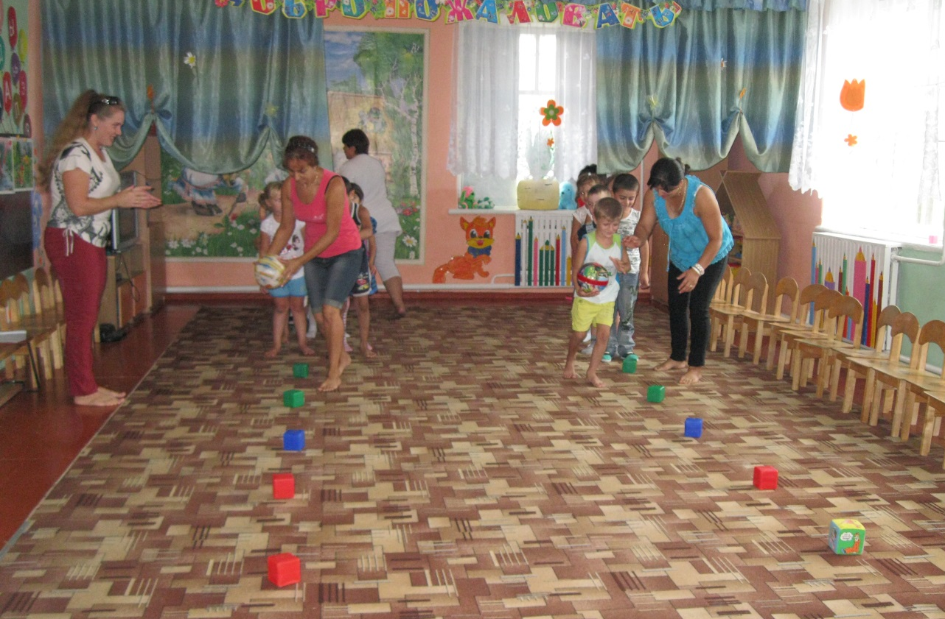
Спорт любят все!

Slide 14
Пляжный волейбол

Slide 15
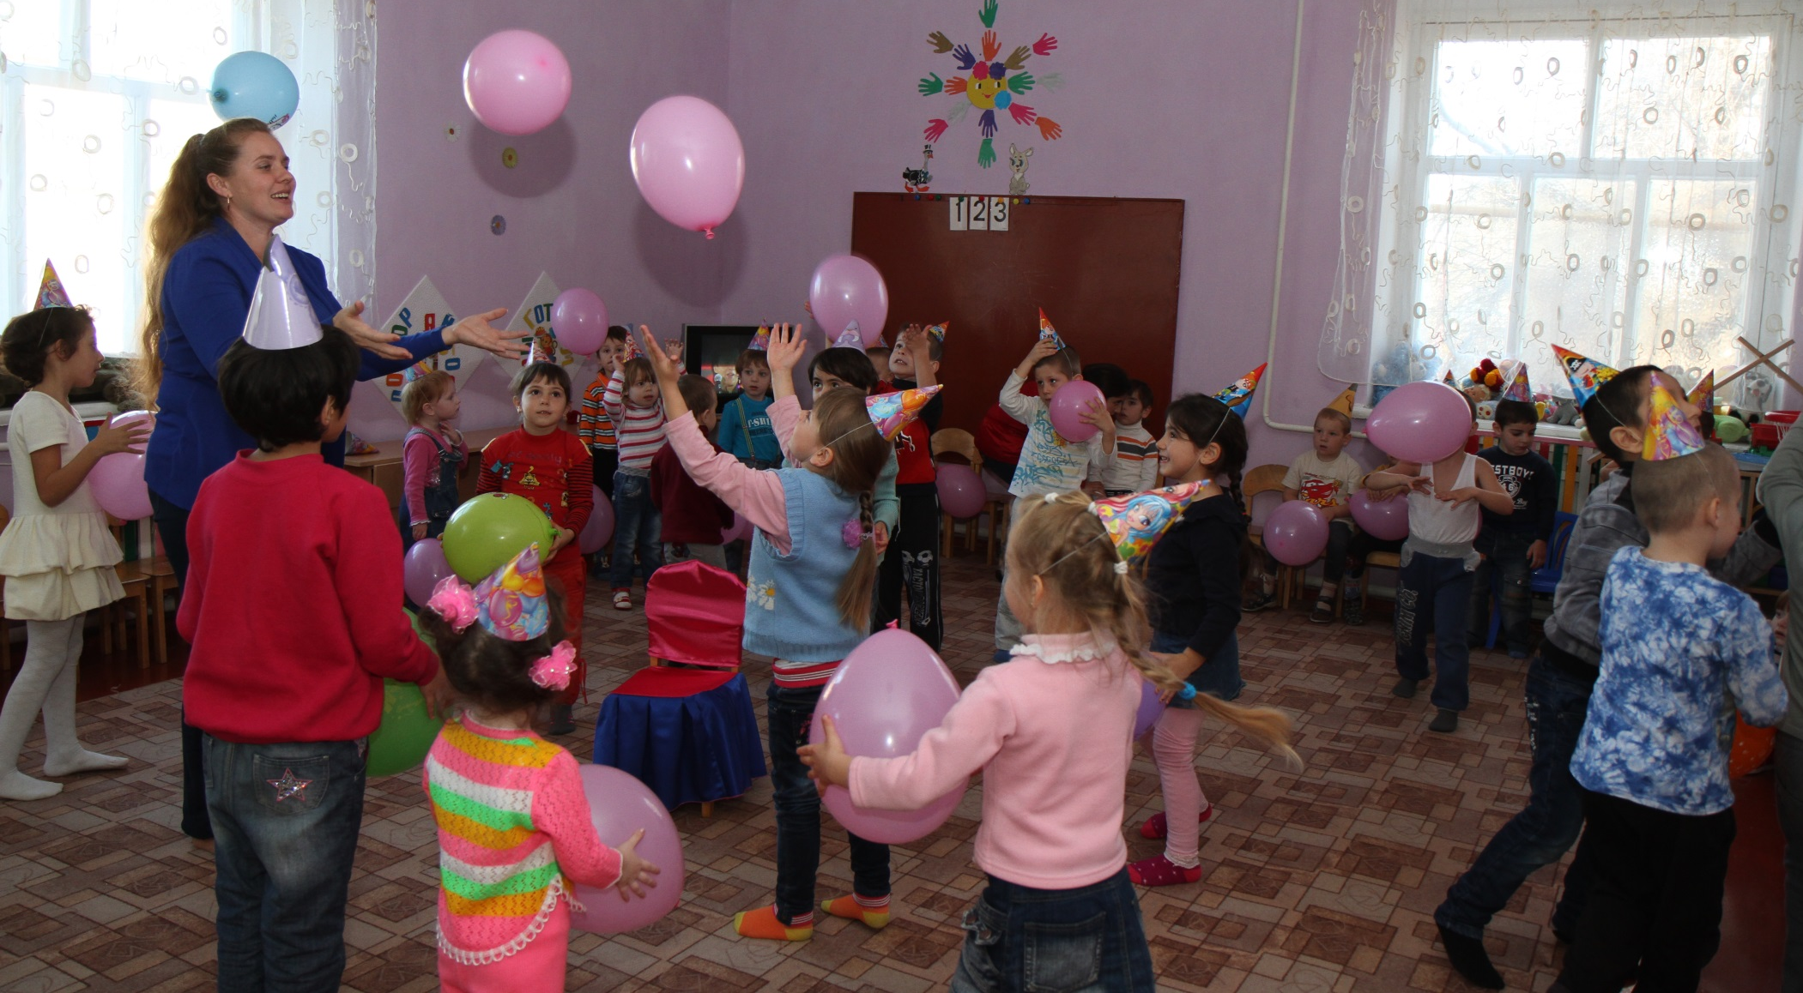

Slide 16
Притча
В одной далекой стране жил мудрец, на многие вопросы он знал ответы, и сотни людей приходили к нему за советом и помощью. В той же стране жил молодой человек, который, совсем недавно был еще ребенком и только начинал свой жизненный путь. Но он-то думал, что все уже знает, многое умеет, и чужих советов слушать ему не надо. Решил он провести мудреца – поймал бабочку, зажал её между ладонями и спросил мудреца: «Что у меня в руках – живое или неживое?» Если мудрец ответил бы «живое», он сильнее сдавил бы руки, бабочка бы умерла, и мудрец оказался бы не прав, а если мудрец ответил бы "неживое", молодой человек разжал бы руки, бабочка выпорхнула, а мудрец снова был бы не прав. Но когда молодой человек подошел к мудрецу и задал свой вопрос, старый человек внимательно посмотрел на него и сказал: «Все в твоих руках»...
Относительно здоровья каждого можно сказать: «Все в твоих руках…».

